Slide 1



sociaal-economische barometer
meer kwaliteit en zekerheid

Slide 2



ABVV-barometer: wat?
Objectieve cijfers van nationaal en internationaal gerenommeerde instellingen
Stand van het land, economische en sociale prestaties
én de levenskwaliteit van de mensen
Realiteit achter de economische indicatoren
Thema’s: koopkracht, lonen en productiviteit; ongelijkheid;
economie en welvaart; arbeidskwaliteit; welzijn en sociale bescherming; duurzaam samen
Samen vooruit voor meer kwaliteit en zekerheid: niemand blijft achter

Slide 3




Context

Slide 4
1. Context
Uittredende regering => erg povere resultaten
  minder groei, weinig extra jobs
  vooral geen kwalitatieve jobs, meer flexibiliteit
  meer onzekerheid, hogere facturen, verlies aan koopkracht
  mislukte taxshift, cadeaus aan bedrijven
  omgekeerde herverdeling van rijkdom naar de rijksten
  geen begrotingsevenwicht, tekort
  afbouw van beschermende paraplu: koopkracht en sociale zekerheid

Slide 5
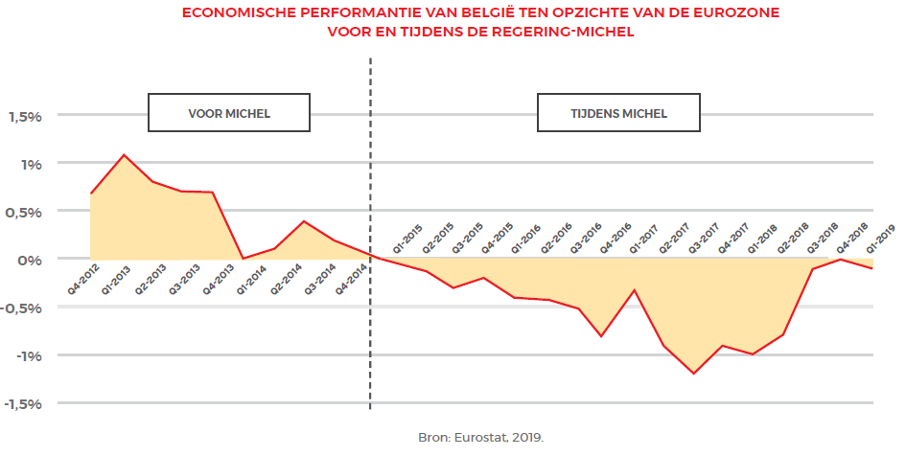
1. Context

Slide 6
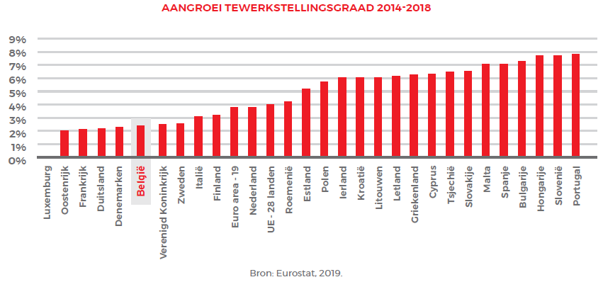
1. Context

Slide 7

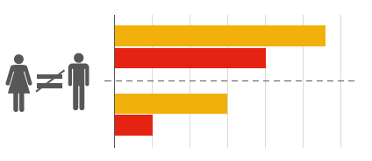
2. Ongelijkheid: koopkracht, lonen en werk

Slide 8
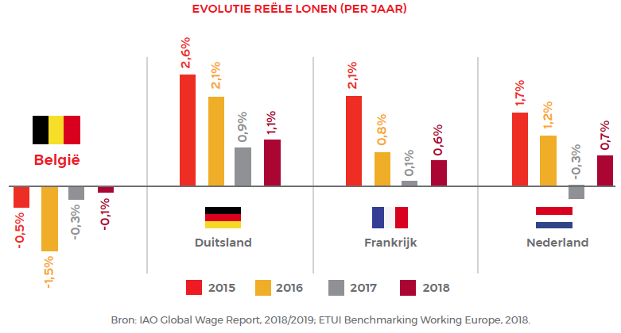
2. Ongelijkheid
Koopkracht op basis van lonen: continue neergang

Slide 9
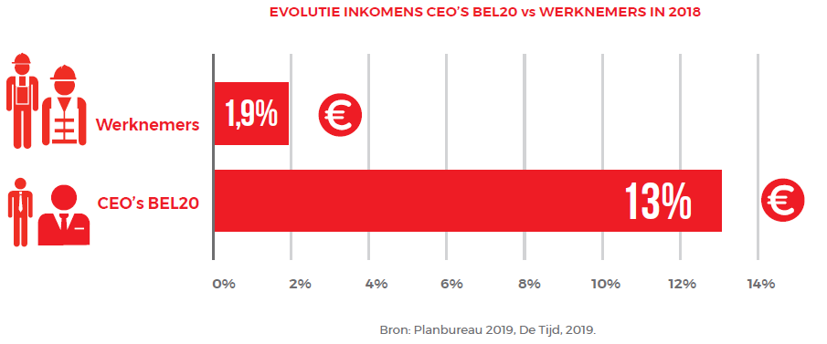
2. Ongelijkheid
Koopkracht op basis van lonen: behalve voor sommigen

Slide 10
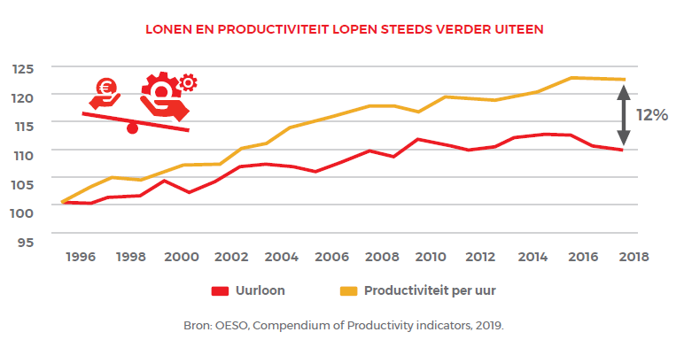
2. Ongelijkheid

Slide 11
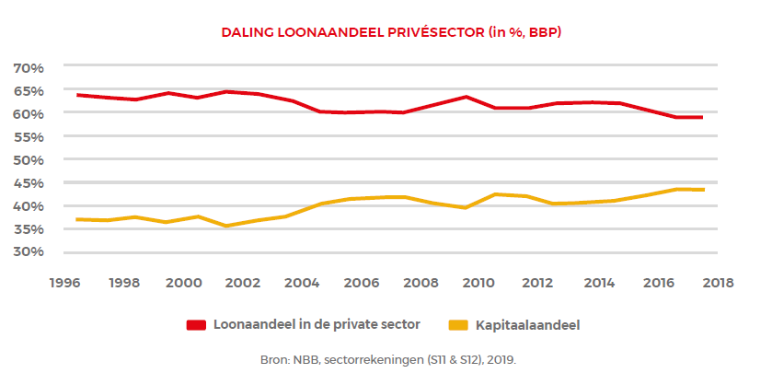
2. Ongelijkheid

Slide 12
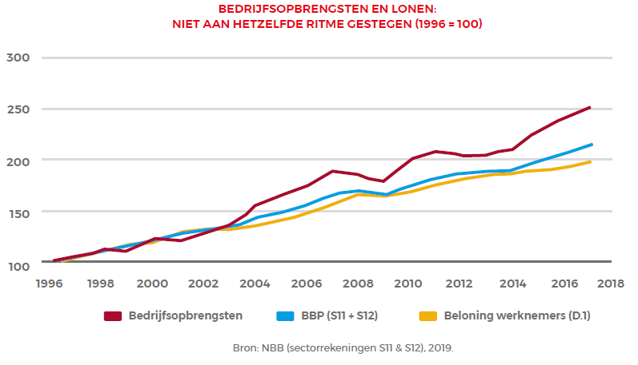
2. Ongelijkheid

Slide 13
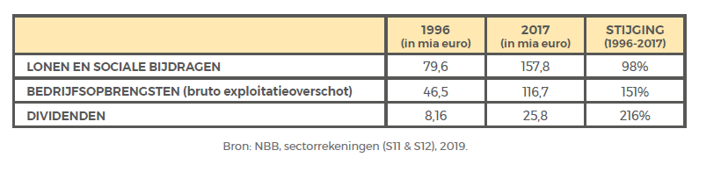
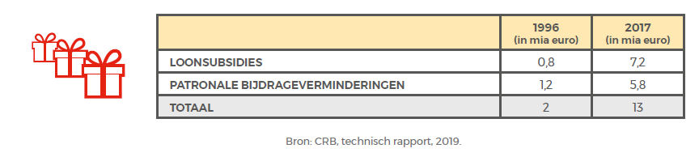
2. Ongelijkheid
Hoe komt dat? Cadeaus aan bedrijven

Slide 14
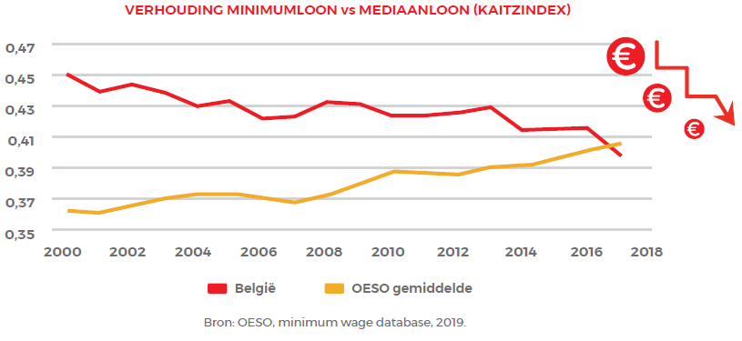
2. Ongelijkheid
Hoger minimumloon = kwestie van rechtvaardigheid

Slide 15
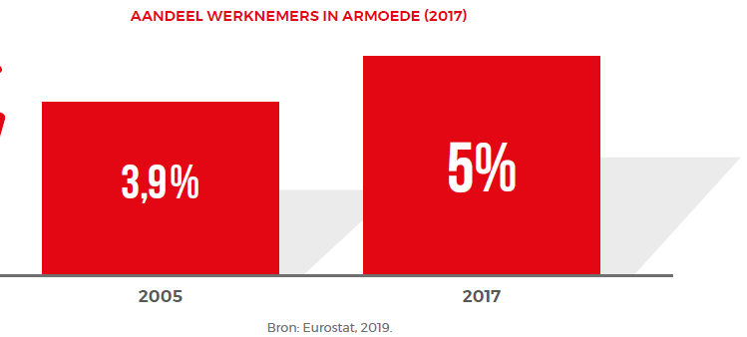
2. Ongelijkheid
Steeds meer ‘working poor’

Slide 16
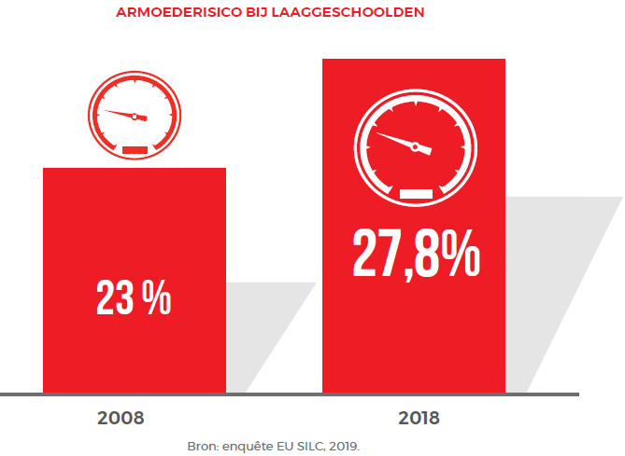
2. Ongelijkheid
Laaggeschoolden, belangrijke risicogroep

Slide 17
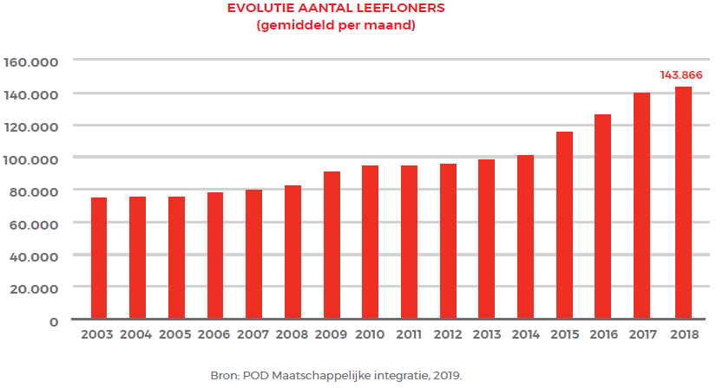
2. Ongelijkheid
Het laatste redmiddel: het leefloon

Slide 18


3. Jobkwaliteit

Slide 19
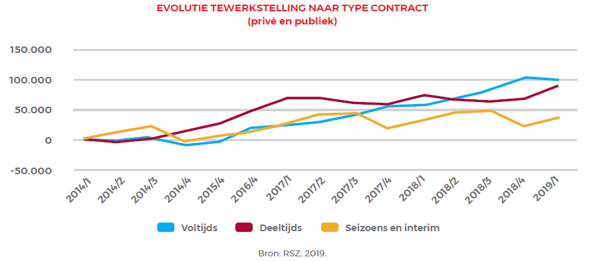
3. Jobkwaliteit

Slide 20
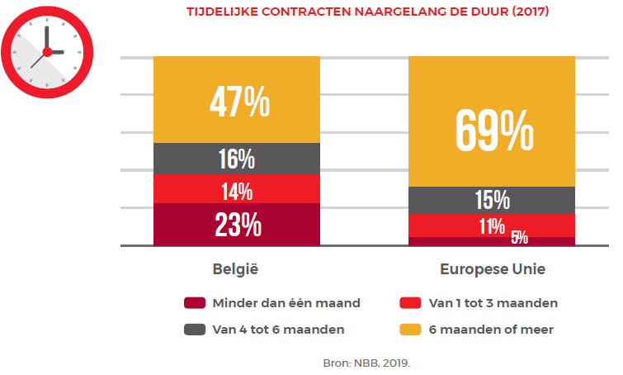
3. Jobkwaliteit

Slide 21
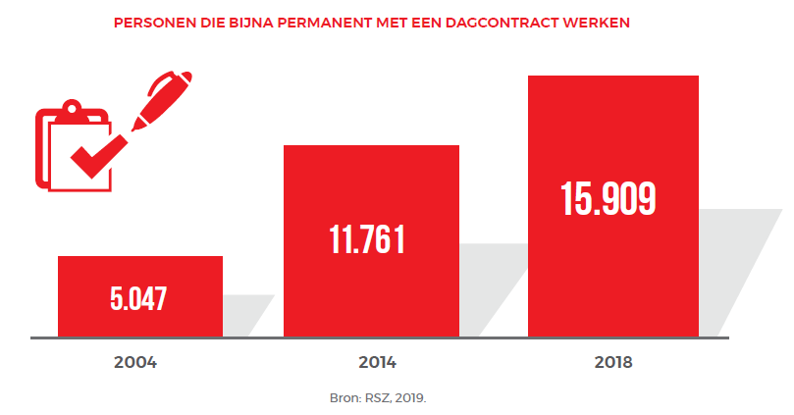
3. Jobkwaliteit

Slide 22
evenwicht is zoek
eerlijke verloning, deftige contracten, waardige werkomstandigheden: meer kwaliteit, sterk werk
systemen van herverdeling, fiscaliteit en sociale zekerheid verdiepen

Slide 23



4. Sociale Zekerheid

Slide 24
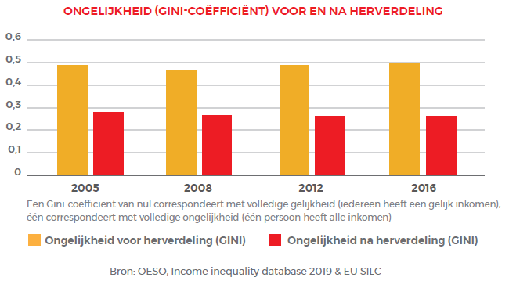
4. Sociale zekerheid

Slide 25
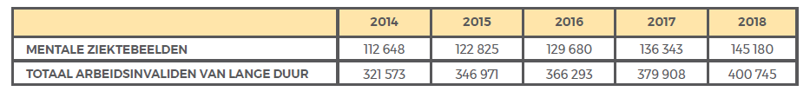
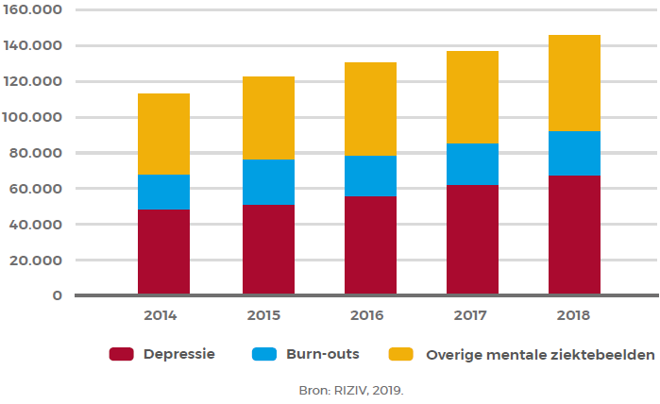
4. Sociale zekerheid
Burn-out en andere ziektebeelden pieken

Slide 26
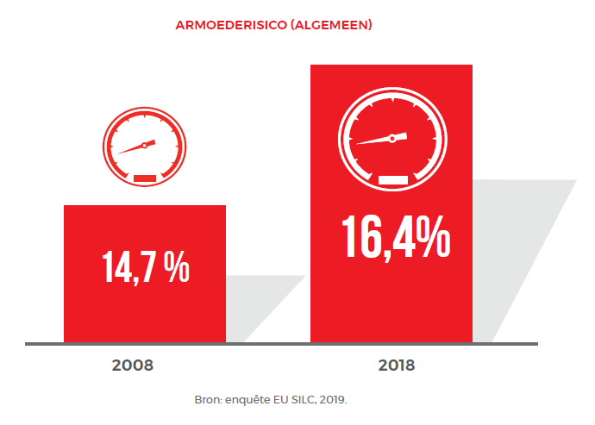
4. Sociale zekerheid
Zoals eerder gesteld qua armoede: de alarmlichten knipperen

Slide 27
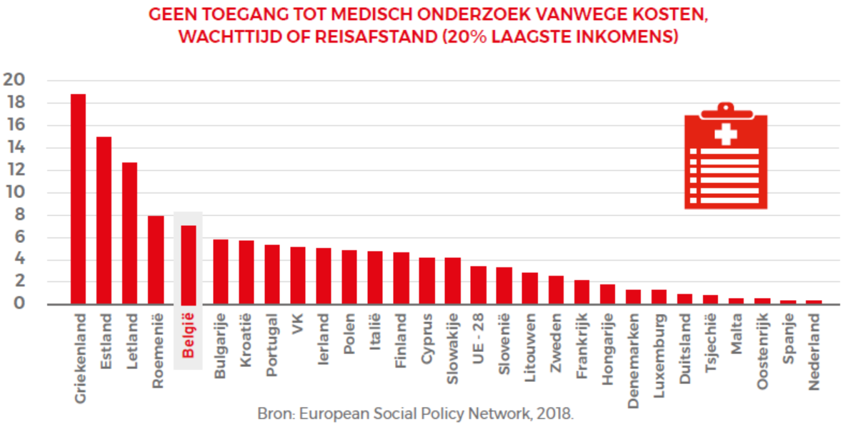
4. Sociale zekerheid
Moeilijke toegang tot gezondheidszorg

Slide 28
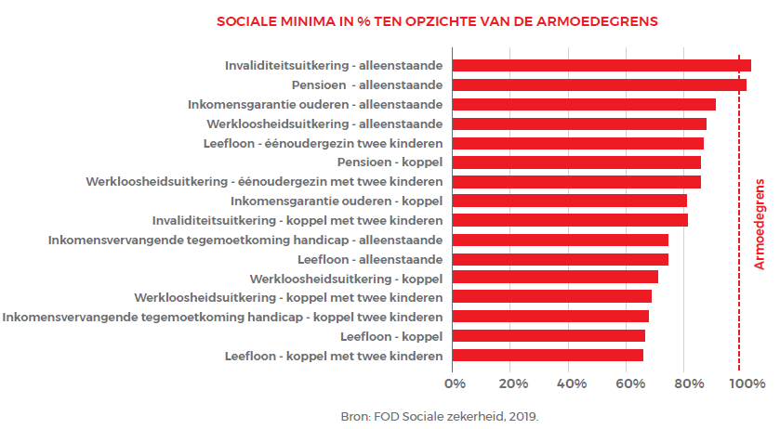
4. Sociale zekerheid
Bijna alle sociale minima liggen onder de armoedegrens

Slide 29
4. Sociale zekerheid
Onzekere financiering: problemen
geen bijdragen op eerste aanwerving
verlaagde patronale sociale bijdragen van 32,4 naar 25%
bijdragenverminderingen en loonsubsidies swingen de pan uit
wildgroei statuten zonder normale bijdragen (flexi-jobs)
voordelen zonder normale bijdragen

Slide 30
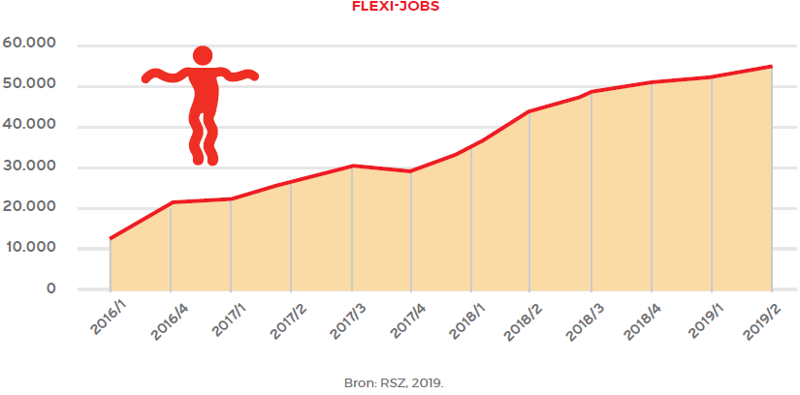
4. Sociale zekerheid
Afkalvende bijdragen

Slide 31
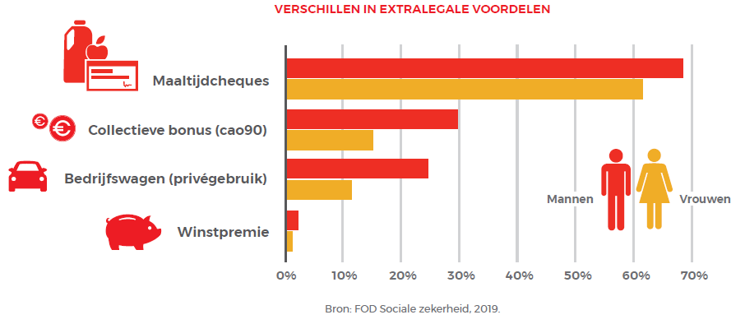
4. Sociale zekerheid
voordelen zonder normale bijdragen: zeer ongelijk verdeeld V/M

Slide 32
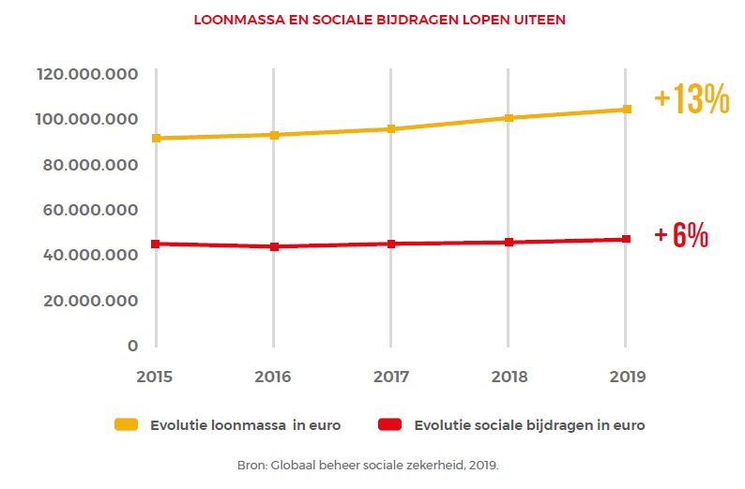
4. Sociale zekerheid
Onzekere financiering

Slide 33
4. Sociale zekerheid
Tekort
Tekort in 2021 van ruim 3,5 miljard - tegen 2024 6,4 miljard,
vanaf 2021 is immers geen evenwichtsdotatie meer
#AltijdBeschermd is onmogelijk als werkgevers via fiscale en sociale hocus pocus en met groeten van de federale regering kunnen vermijden de sociale zekerheid te spekken
Efficiënt beheer? Ja. Maar vooral kijken naar inkomsten

Slide 34
4. Sociale zekerheid
Structurele oplossingen
Meer volwaardige jobs voor meer bijdragen
Investeren – geactualiseerde financiering
Alle inkomens doen bijdragen – extra financiering grote vermogens
Strijden tegen loon- en bijdragefraude

Slide 35
5. Fiscaliteit

Slide 36
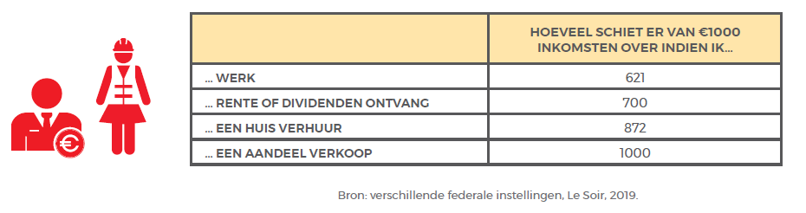
5. Fiscaliteit

Slide 37
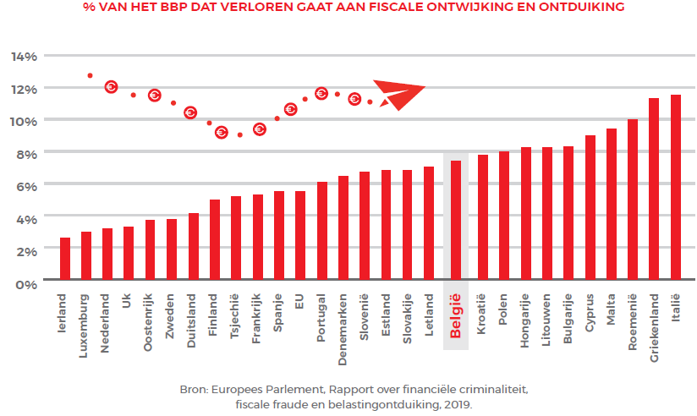
5. Fiscaliteit

Slide 38
6. Duurzaam samenleven

Slide 39
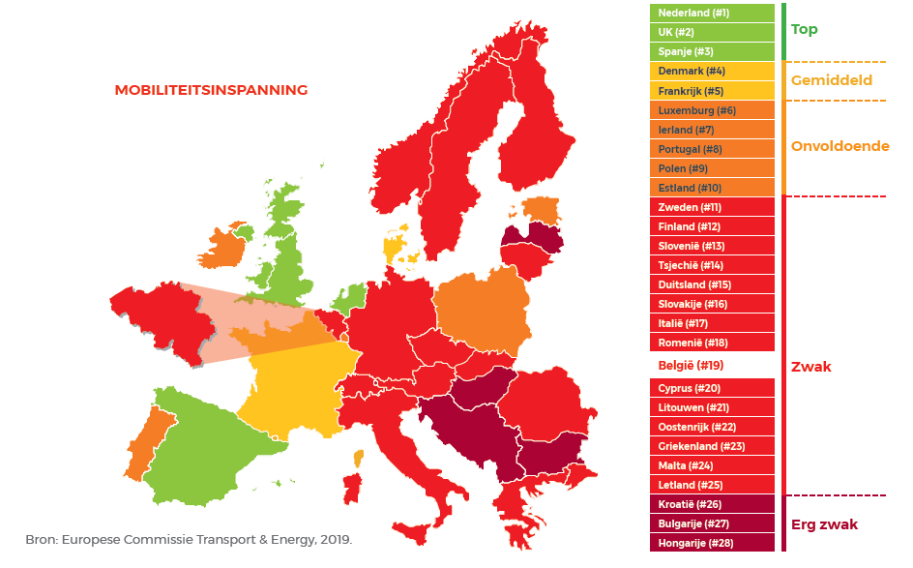
5. Duurzaam samenleven

Slide 40
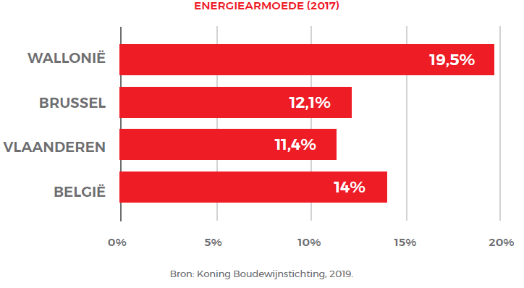
5. Duurzaam samenleven
Energiearmoede: blijft stijgen

Slide 41
Bedankt! Vragen?

